Slide 1
第4章 正弦波振荡器
主要内容和要求：
1.掌握反馈振荡过程和三个条件；
2.掌握三点式振荡器、晶体振荡器的电路组成、工作原理和性能特点；
3.了解互感耦合振荡器的原理；
4.了解频率稳定度的概念。

Slide 2
第4章 正弦波振荡器
４.１ 概述
４.２ 反馈振荡原理
４.３ LC振荡器
４.４ 晶体振荡器
４.５ 压控振荡器
４.６ 集成电路振荡器
４.７实例介绍
４.８章末小结

Slide 3
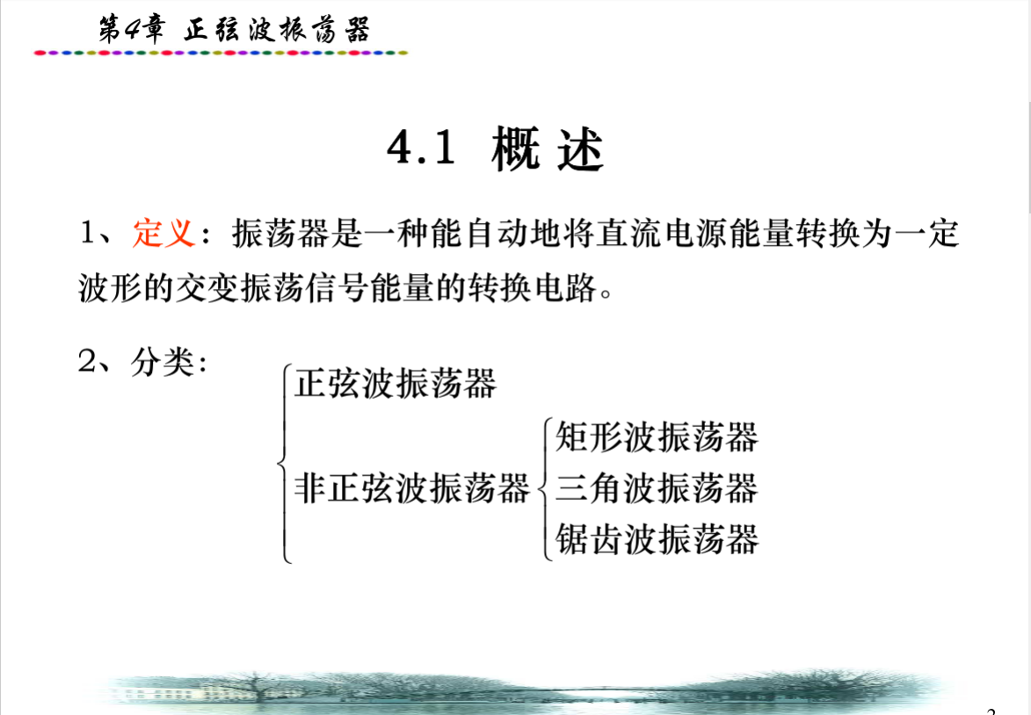

Slide 4

单选题
2分
1. 正弦波振荡器的作用是在（ ）情况下，产生一定频率和幅度的正选信号。
A
外加输入信号
B
没有输入信号
C
没有直流电源电压
D
没有反馈信号
提交

Slide 5
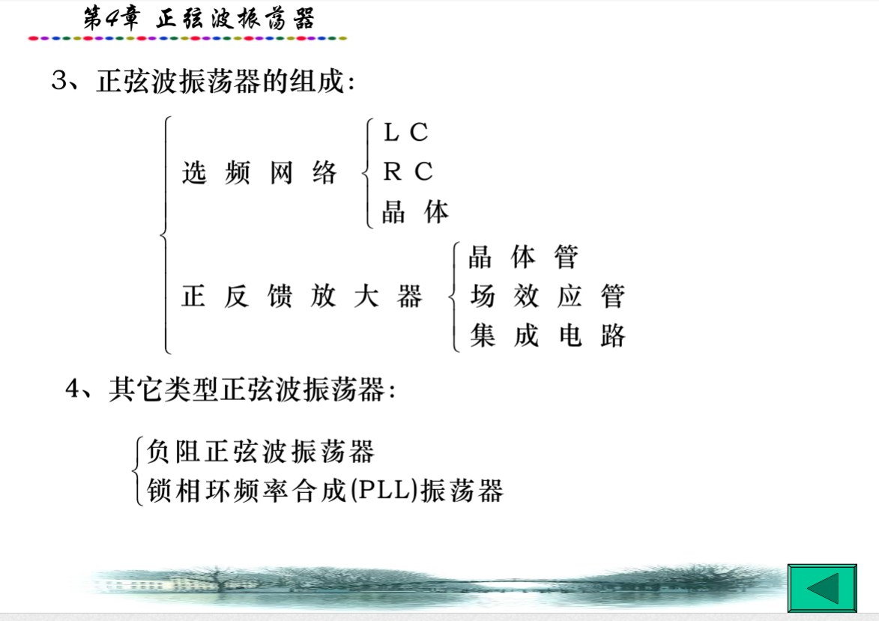

Slide 6
单选题
2分
2. 桥式振荡电路的选频网络和反馈网络是（）
A
电阻网络
B
RC网络
C
LC网络
D
L型网络
提交

Slide 7
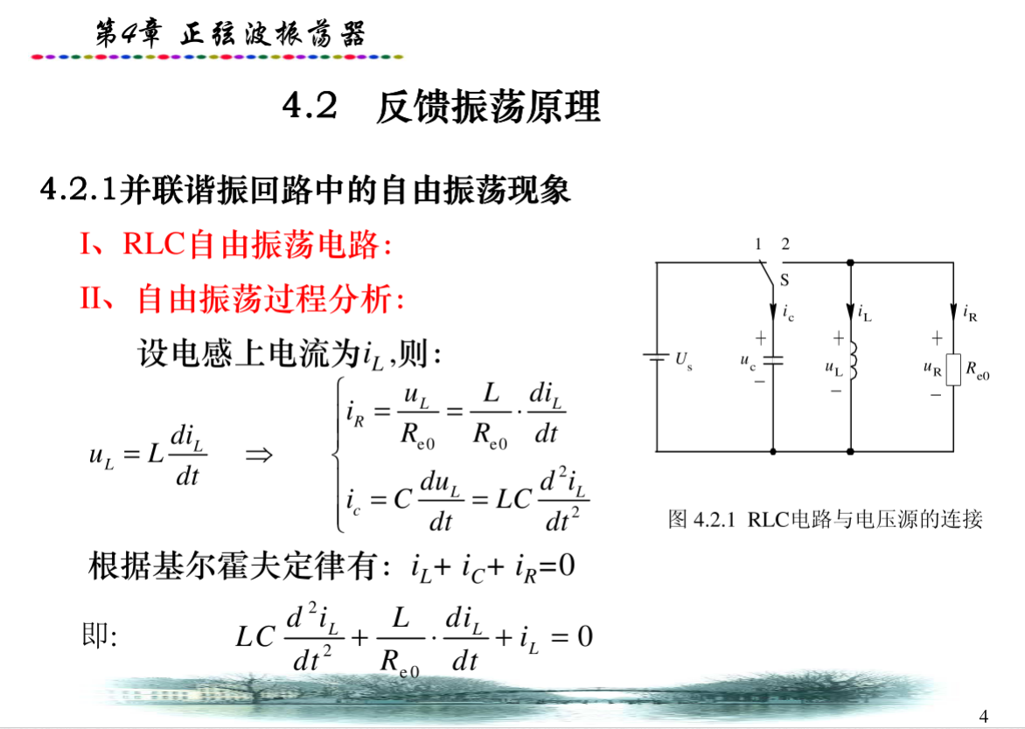

Slide 8
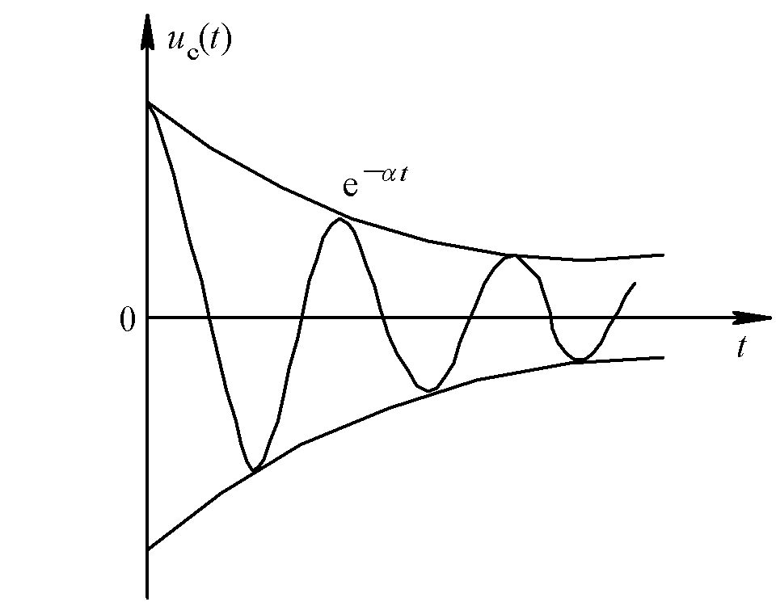
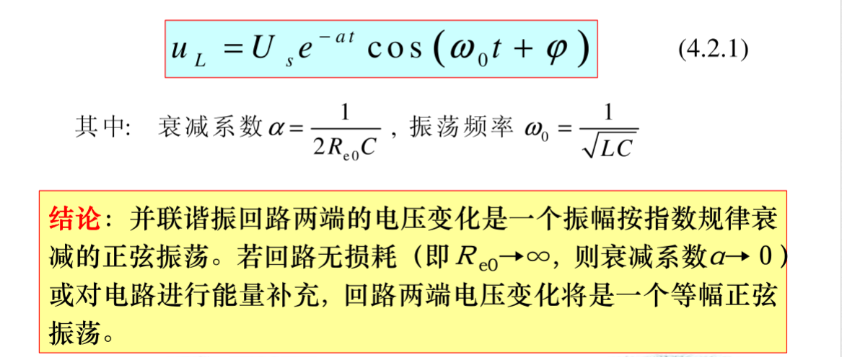

Slide 9
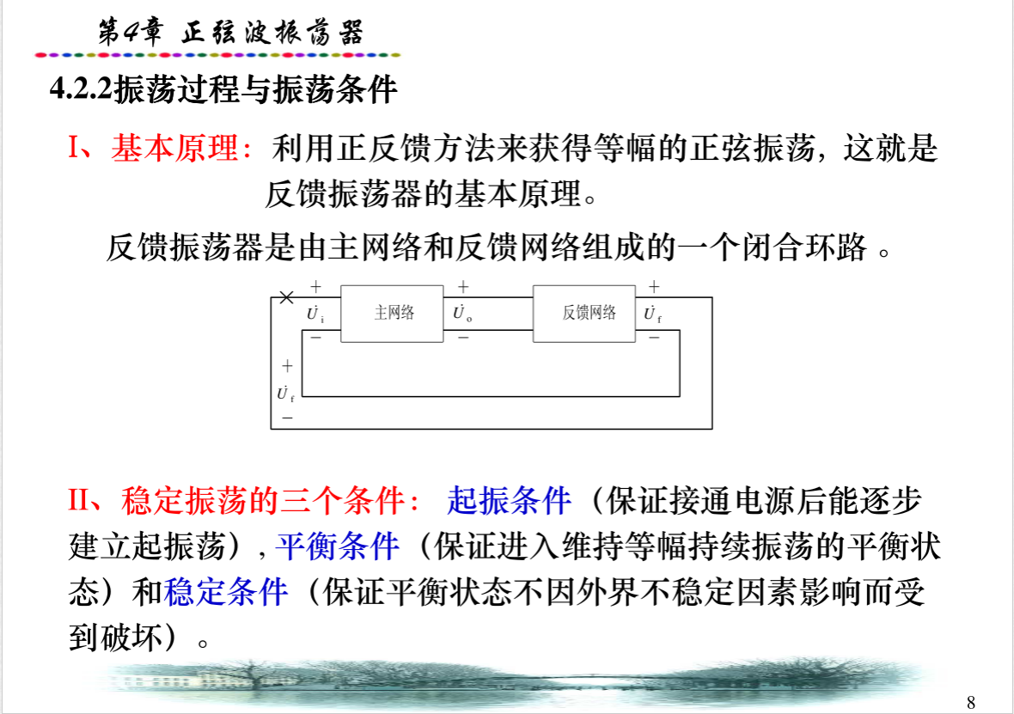

Slide 10
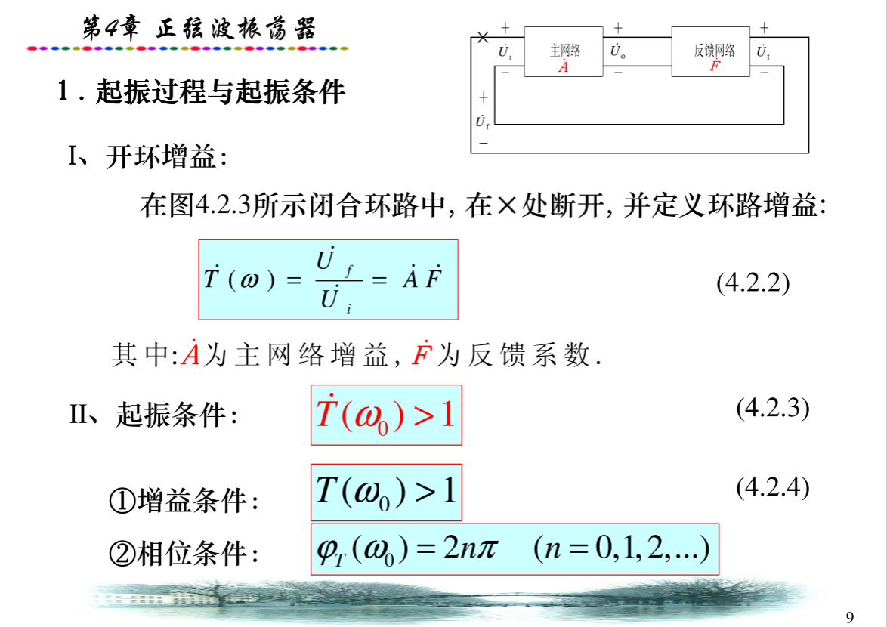

Slide 11
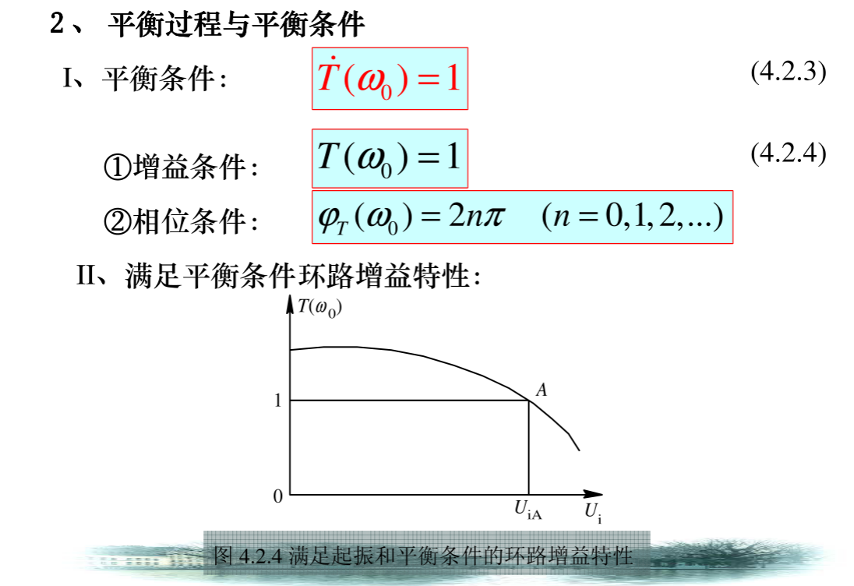

Slide 12
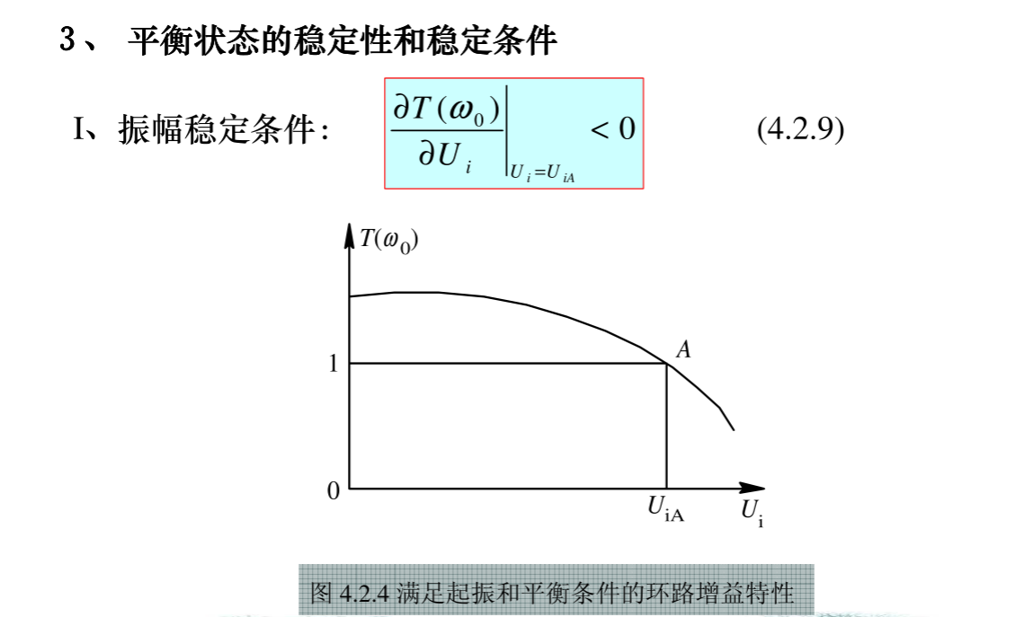

Slide 13
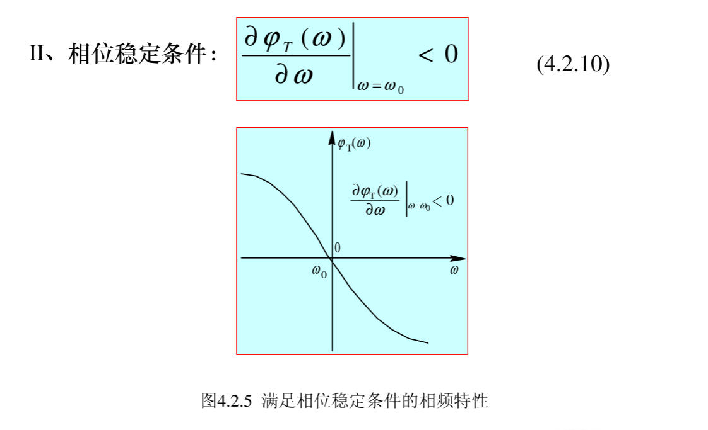

Slide 14
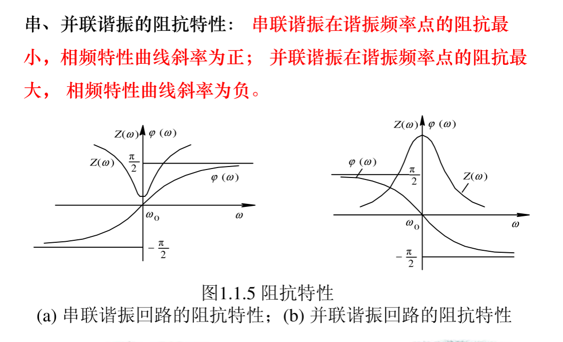

Slide 15
填空题
3分
3. 反馈振荡器主要由 [填空1] [填空2] [填空3] 等组成。
正常使用填空题需3.0以上版本雨课堂
作答

Slide 16
单选题
2分
4. 反馈正弦波振荡器的振幅起振条件是（ ）
A
|AF|<1
B
|AF|=0
C
|AF|=1
D
|AF|>1
提交

Slide 17
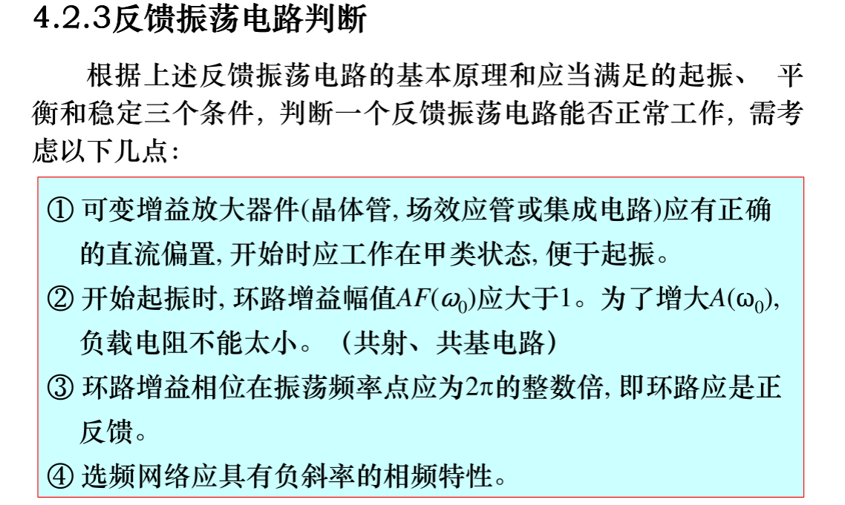

Slide 18
